Slide 1

KHỞI ĐỘNG
Các con hãy nhìn vào các hình ảnh dưới đây và cho cô biết, tên của tùng câu chuyện giải thích về nguồn gốc của loài người?

Slide 2
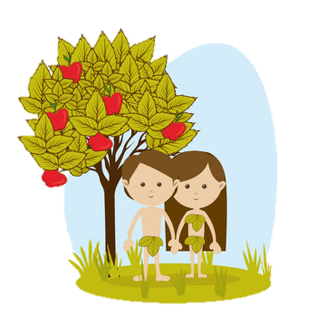
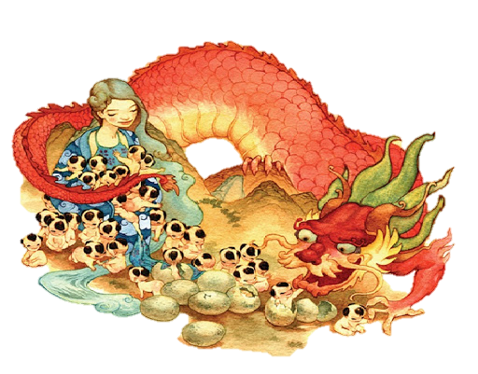
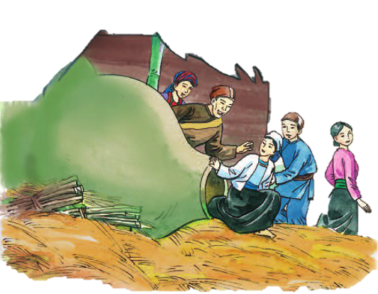
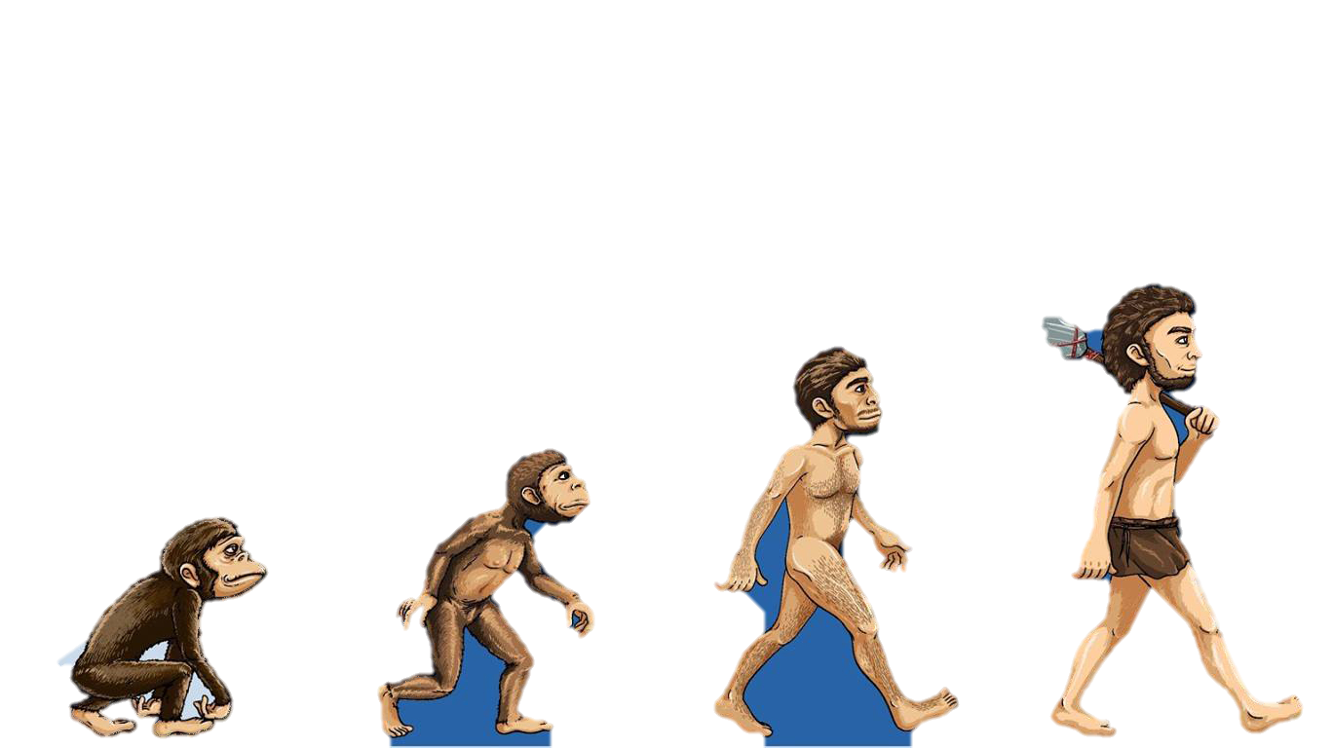
Một số giải thích về nguồn gốc loài người
Âu Cơ, Lạc Long Quân và bọc trăm trứng
Adam và Eva trong kinh thánh.
Quả bầu mẹ (Truyện cổ tích dân tộc Khơ mú)
Thuyết tiến hóa loài người.

Slide 3

Chuyện cổ tích về loài người
Giáo viên: Thạch Thị Huyền Trang
Tiết: 15
Xuân Quỳnh

Slide 4

1. Tác giả: Xuân Quỳnh
(1942-1988)
Quê quán: Hà Nội.
Phong cách sáng tác: tràn đầy tình yêu thương, ngôn ngữ trong trẻo và giản dị, gần gũi với trẻ em.
Sáng tác tiêu biểu:
+ Lời ru trên mặt đất
+ Bầu trời trong quả trứng
+ Bến tàu trong thành phố,…..

Slide 5
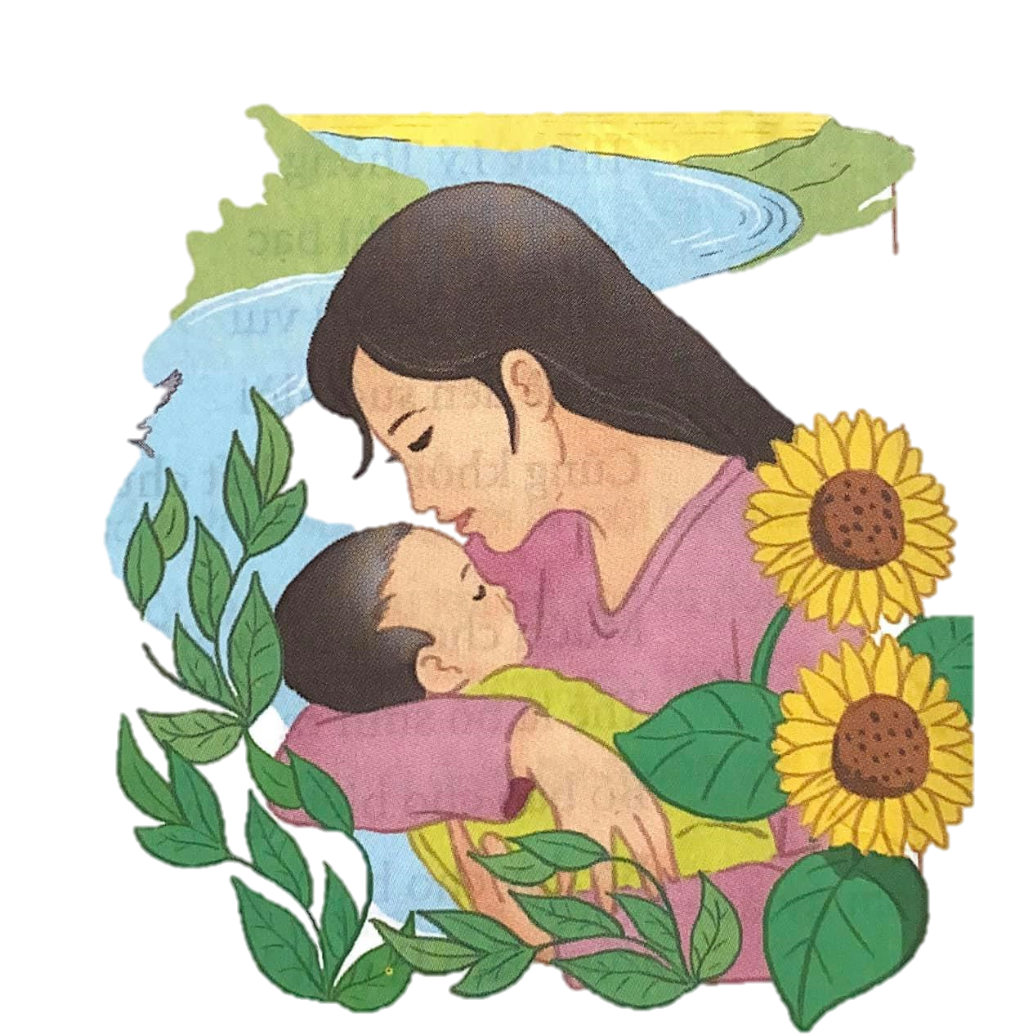
b. Tác phẩm
- Xuất xứ: Tập thơ Lời ru trên mặt đất (1978).
Thể loại: Thơ năm chữ.
PTBĐ chính: biểu cảm
- Bố cục:
+ P1: Khổ 1: Thế giới trước khi trẻ con ra đời.
+ P2: Còn lại: Thế giới sau khi trẻ con ra đời.
* Khổ 2: Những thay đổi của thế giới khi trẻ con được sinh ra
* Khổ 3: Sự xuất hiện của mẹ
* Khổ 4: Sự xuất hiện của bà
* Khổ 5: Sự xuất hiện của bố
* Khổ 6: Sự xuất hiện của trường lớp và thầy cô

Slide 6
1. Đặc trưng thơ trong "Chuyện cổ tích về loài người"
Đặc trưng | Biểu hiện
Phương thức biểu đạt
Thể thơ
Vần
Nhịp
Âm điệu

Slide 7
1. Đặc trưng thơ trong "Chuyện cổ tích về loài người"
Đặc trưng | Biểu hiện
Phương thức biểu đạt | Biểu cảm, tự sự
Thể thơ | 5 chữ/ ngũ ngôn
Vần | Chân
Nhịp | 2/3; 3/2
Âm điệu | Nhịp nhàng

Slide 8

2. Thế giới trước khi trẻ con ra đời
Khi trẻ con ra đời, thế giới được nhà thơ tái hiện lại như thế nào?
Trái đất trụi trần.
Không cây cỏ.
Không có mặt trời.
Toàn bóng đêm.
Toàn màu đen.
Thế giới buồn chán, chưa có điều thú vị, đặc sắc.

Slide 9
II. Khám phá văn bản
2. Thế giới sau khi trẻ con được ra đời
a. Sự thay đổi của thế giới:
Sự vật, hiện tượng | Gọi tên nghệ thuật | Ý nghĩa

Slide 10





3. Thế giới sau khi trẻ con ra đời
a. Sự thay đổi của thế giới
Mặt trời nhô cao
Sông, biển
Cho trẻ con tắm
Cho cá tôm
Cho cánh buồm
Trẻ con nhìn rõ
Màu sắc
Xanh: Cỏ, cây
Đỏ: Hoa.
Đám mây, con đường
Che chở.
Cho trẻ tập đi.
Chim hót
Cảm nhận âm thanh

Slide 11
Sự vật, hiện tượng | Gọi tên nghệ thuật | Ý nghĩa
Mặt trời |  | Giúp trẻ con nhìn thấy rõ mọi vật
Cỏ, cây | Điệp ngữ: “Màu xanh” (2 lần) | Giúp trẻ nhận biết được màu sắc xung quanh.
Cái hoa, lá cỏ | So sánh với từ so sánh “bằng”. | Giúp trẻ nhận biết hình thù của từng sự vật
Tiếng hót | Điệp từ: “Tiếng hót” (2 lần) | Giúp trẻ nhận biết được âm thanh.
Sông | Điệp từ: “Sông” | Sông giúp trẻ con được tắm mát.
Biển | Điệp từ: “Biển” (4 lần) | Biển mang đến nguồn lương thực dồi dào nuôi lớn con trẻ.
Đám mây |  | Che nắng
Con đường |  | Giúp trẻ con tập đi
→ Điệp từ, so sánh liệt kê sự vật để nhấn mạnh, khẳng định thế giới bắt đầu có sự sống xuất hiện.
→ Trẻ con khiến thế giới có ý nghĩa ngược lại, thế giới nâng đỡ, nuôi dưỡng giúp trẻ con trưởng thành.

Slide 12
III. Luyện tập:
Trò chơi “Khối óc kì diệu”.
Trong 3 phút, phải học thuộc 5 câu thơ bất kì. Đội nào thuộc được nhiều thơ hơn sẽ là đội chiến thắng.

Slide 13
IV. Củng cố
Nêu những căn cứ để xác định “Chuyện cổ tích về loài người” là một bài thơ?

Slide 14
Giáo án ghi bảng
I. Đọc văn bản
1. Đọc - Giải nghĩa từ khó
2. Tác giả - Tác phẩm
Tác giả:
- Xuân Quỳnh tên thật Nguyễn Thị Xuân Quỳnh , quê ở Hà Tây (nay Hà Nội)
- Là nữ nhà thơ xuất sắc trong nền thơ hiện đại Việt Nam

Slide 15
b. Tác phẩm:
- Xuất xứ: rút ra từ tập thơ Lời ru trên mặt đất.
Thể loại: thơ 5 chữ
PTBĐ chính: Biểu cảm
- Bố cục: 2 phần
+ P1 (Khổ 1): Thế giới trước khi trẻ con ra đời
+ P2 (còn lại): Thế giới sau khi trẻ con ra đời
II. Khám phá văn bản
1. Thế giới trước khi trẻ con được ra đời
- Trời được sinh ra đầu tiên.
- Điệp cấu trúc “chỉ toàn” + từ phủ định “không” → Thế giới chưa có cây cối, ánh sáng, màu sắc, không có dấu hiệu của sự sống.
→ Thế giới chưa có gì cả, buồn chán và thiếu sự sống
2. Thế giới sau khi trẻ con ra đời.

Slide 16
Sự vật, hiện tượng | Gọi tên nghệ thuật | Ý nghĩa
Mặt trời |  | Giúp trẻ con nhìn thấy rõ mọi vật
Cỏ, cây | Điệp ngữ: “Màu xanh” (2 lần) | Giúp trẻ nhận biết được màu sắc xung quanh.
Cái hoa, lá cỏ | So sánh với từ so sánh “bằng”. | Giúp trẻ nhận biết hình thù của từng sự vật
Tiếng hót | Điệp từ: “Tiếng hót” (2 lần) | Giúp trẻ nhận biết được âm thanh.
Sông | Điệp từ: “Sông” | Sông giúp trẻ con được tắm mát.
Biển | Điệp từ: “Biển” (4 lần) | Biển mang đến nguồn lương thực dồi dào nuôi lớn con trẻ.
Đám mây |  | Che nắng
Con đường |  | Giúp trẻ con tập đi
→ Điệp từ, so sánh liệt kê sự vật để nhấn mạnh, khẳng định thế giới bắt đầu có sự sống xuất hiện.
→ Trẻ con khiến thế giới có ý nghĩa ngược lại, thế giới nâng đỡ, nuôi dưỡng giúp trẻ con trưởng thành.

